Slide 1
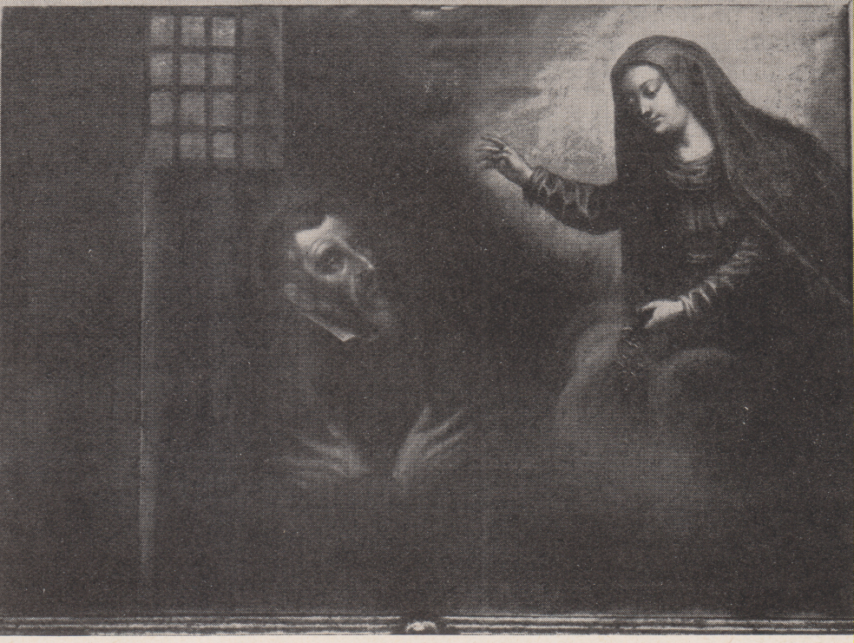
In monastero delle Clarisse, Schio, Riv. Fasc. 123

